Slide 1
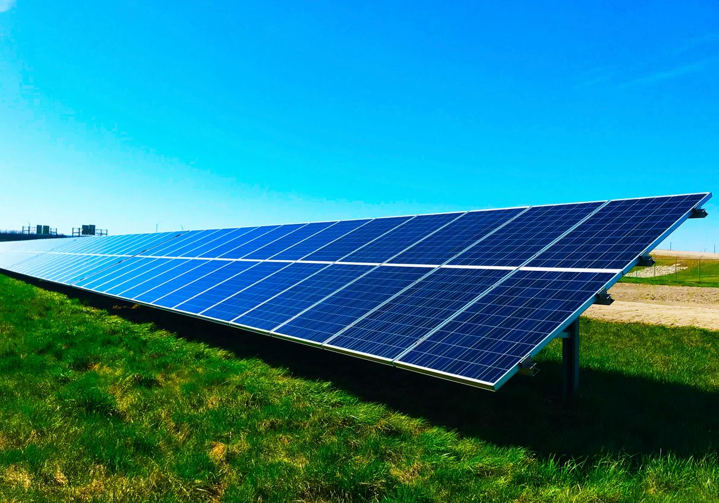



nosotros
servicios
tienda
información
calculadora
cotiza
contacto
asistencia
Súmate, que tu energía trabaje por tí…

Slide 2
nosotros
servicios
tienda
información
calculadora
cotiza
contacto
asistencia
Súmate, que tu energía trabaje por tí…

Slide 3

nosotros
servicios
tienda
información
calculadora
cotiza
contacto
asistencia
EFICIAN
que hacemos
visión y misión
propósito
valores
ODS
Súmate, que tu energía trabaje por tí…

Slide 4
nosotros
servicios
tienda
información
calculadora
cotiza
contacto
asistencia
EFICIAN
que hacemos
visión y misión
propósito
valores
Somos una empresa de soluciones energéticas, sostenibilidad, ingeniería y recursos renovables que integra tecnología para impulsar desarrollo sostenible, transformación energética y compromiso local.
ODS
Súmate, que tu energía trabaje por tí…

Slide 5
nosotros
servicios
tienda
información
calculadora
cotiza
contacto
asistencia
EFICIAN
que hacemos
visión y misión
propósito
Diseñamos e implementamos proyectos de eficiencia energética y tecnología aplicada, transformando el consumo energético en ahorro, autonomía y crecimiento. Nuestro enfoque combina innovación técnica con impacto real, eliminando barreras de acceso para acelerar la transición hacia un futuro sostenible.
valores
ODS
Súmate, que tu energía trabaje por tí…

Slide 6
nosotros
servicios
tienda
información
calculadora
cotiza
contacto
asistencia
EFICIAN
que hacemos
visión y misión
propósito
Impulsar el desarrollo sustentable por medio del diseño e implementación de soluciones energéticas eficientes que integren ingeniería avanzada, innovación y energías renovables, facilitando el acceso a proyectos sostenibles mediante modelos de financiamiento colaborativo y adecuada autogestión de recursos naturales.
valores
ODS
Súmate, que tu energía trabaje por tí…

Slide 7
nosotros
servicios
tienda
información
calculadora
cotiza
contacto
asistencia
EFICIAN
que hacemos
visión y misión
propósito
Transformar la energía en desarrollo sostenible, eliminando barreras económicas y tecnológicas para acelerar la transición hacia un futuro más eficiente, colaborativo y sustentable.
valores
ODS
Súmate, que tu energía trabaje por tí…

Slide 8
nosotros
servicios
tienda
información
calculadora
cotiza
contacto
asistencia
EFICIAN
Que hacemos
Visión y misión
  Energía
Propósito
  Financiamiento Colaborativo
valores
  Innovación
ODS
  Cooperación
  Integración
  Autoconsumo
  Naturaleza
Súmate, que tu energía trabaje por tí…

Slide 9
nosotros
servicios
tienda
información
calculadora
cotiza
contacto
asistencia
EFICIAN
Que hacemos
Visión y misión
Propósito
  Energía accesible y no contaminante
valores
  Trabajo decente y crecimiento económico
ODS
  Industria, Innovación e infraestructura
  Ciudades y comunidades sostenibles
  Alianza para lograr los Objetivos
Súmate, que tu energía trabaje por tí…

Slide 10
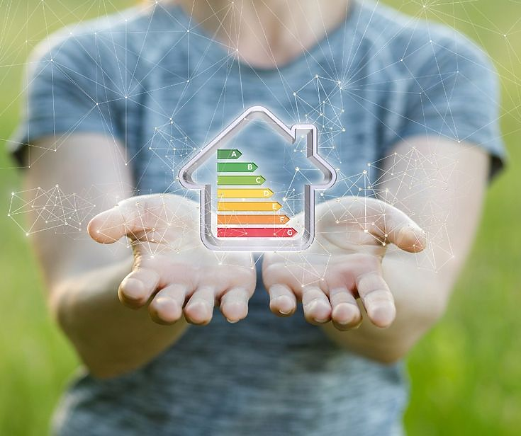
nosotros
servicios
tienda
información
calculadora
cotiza
contacto
asistencia
Diagnostico
Diseño
Ingeniería
Ejecución
  Diagnostico energético
Operación
  Calculo del potencial de generación FV
Proyectos
  Estudio tarifario
  Evaluación de envolvente térmico
  Potencial de eficiencia energético
Súmate, que tu energía trabaje por tí…

Slide 11
nosotros
servicios
tienda
información
calculadora
cotiza
contacto
asistencia
Diagnostico
Diseño
Ingeniería
Ejecución
  Diagnostico energético
Operación
  Calculo del potencial de generación FV
Proyectos
  Estudio tarifario
  Evaluación de envolvente térmico
  Potencial de eficiencia energético
Súmate, que tu energía trabaje por tí…

Slide 12
nosotros
servicios
tienda
información
calculadora
cotiza
contacto
asistencia
Diagnostico
Diseño
Ingeniería
Ejecución
  Diagnostico energético
Operación
  Calculo del potencial de generación FV
Proyectos
  Estudio tarifario
  Evaluación de envolvente térmico
  Potencial de eficiencia energético
Súmate, que tu energía trabaje por tí…

Slide 13
nosotros
servicios
tienda
información
calculadora
cotiza
contacto
asistencia
Diagnostico
Diseño
Ingeniería
Ejecución
  Diagnostico energético
Operación
  Calculo del potencial de generación FV
Proyectos
  Estudio tarifario
  Evaluación de envolvente térmico
  Potencial de eficiencia energético
Súmate, que tu energía trabaje por tí…

Slide 14
nosotros
servicios
tienda
información
calculadora
cotiza
contacto
asistencia
Diagnostico
Diseño
Ingeniería
Ejecución
  Diagnostico energético
Operación
  Calculo del potencial de generación FV
Proyectos
  Estudio tarifario
  Evaluación de envolvente térmico
  Potencial de eficiencia energético
Súmate, que tu energía trabaje por tí…

Slide 15
nosotros
servicios
tienda
información
calculadora
cotiza
contacto
asistencia
Diagnostico
Diseño
Ingeniería
Ejecución
  Diagnostico Energético
Operación
Un diagnóstico energético es un estudio técnico básico que analiza cómo una organización utiliza su energía. Expone las características principales de la infraestructura e identifica claramente las fuentes de consumo energético para cada área de la línea de producción, permite visualizar la línea base, desde la cual se podrán calcular retornos de inversión y ahorros proyectados.
Proyectos
Contrata aquí
Súmate, que tu energía trabaje por tí…

Slide 16
nosotros
servicios
tienda
información
calculadora
cotiza
contacto
asistencia
Diagnostico
Diseño
Ingeniería
Ejecución
Operación
  Cálculo del potencial de generación FV
Proyectos
Un calculo de potencial fotovoltaico, permite visualizar la línea base, desde la cual se podrán calcular retornos de inversión y ahorros proyectados.
Haz tu cálculo aquí
Súmate, que tu energía trabaje por tí…

Slide 17
nosotros
servicios
tienda
información
calculadora
cotiza
contacto
asistencia
Diagnostico
Diseño
Ingeniería
Ejecución
Operación
Proyectos
Súmate, que tu energía trabaje por tí…

Slide 18
nosotros
servicios
tienda
información
calculadora
cotiza
contacto
asistencia
Diagnostico
Diseño
Ingeniería
Ejecución
Operación
Proyectos
Súmate, que tu energía trabaje por tí…

Slide 19
nosotros
servicios
tienda
información
calculadora
cotiza
contacto
asistencia
Diagnostico
Diseño
Ingeniería
Ejecución
  Ingeniería Eléctrica (empresa socia)
Operación
  Ingeniería de climatización (empresa socia)
Proyectos
  Especificaciones técnicas de proyectos
  Calculo y detalles constructivos
  Arquitectura de diseño pasivo
  Desarrollo Sustentable corporativo
Súmate, que tu energía trabaje por tí…

Slide 20
nosotros
servicios
tienda
información
calculadora
cotiza
contacto
asistencia
Diagnostico
Diseño
Ingeniería
Ejecución
  Diagnostico Energético
Operación
  Auditoria de eficiencia energética
Proyectos
  Modelos de gestion energética ISO 50.001
  Modelación y Simulación Energética
  Acondicionamiento térmico
  Proyectos de Energía renovable
Súmate, que tu energía trabaje por tí…

Slide 21
De aquí hacia abajo no considerar

Slide 22
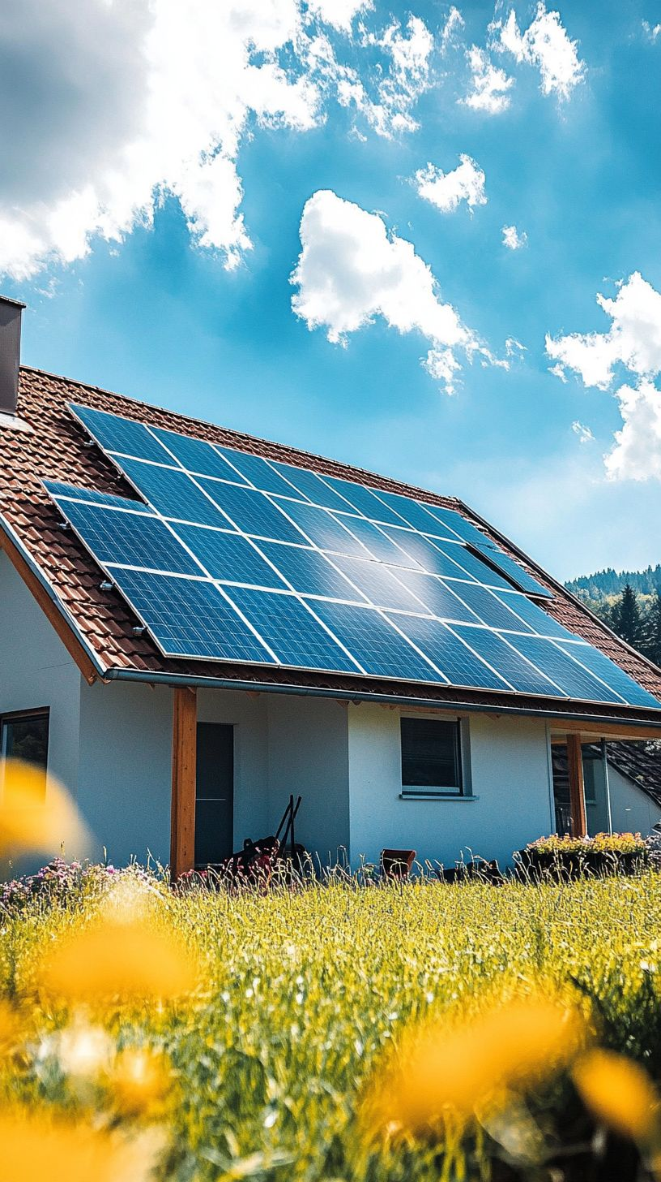

hogar
IDENTIFICACION
RUT / CONTACTO / CORREO / CIUDAD /TELEFONO / n cLIENTE
RUT / CONTACTO / CORREO / CIUDAD /TELEFONO / n cLIENTE
NOMBRE DE EMPRESA numero cliente
RUT / CONTACTO / CORREO / CIUDAD /TELEFONO / n cLIENTE
CONTINUAR
RUT / CONTACTO / CORREO / CIUDAD /TELEFONO / n cLIENTE
EFICIENCIA ENERGETICA + ENERGIA RENOVABLE +

Slide 23
hogar
UBICACION
DONDE ESTARÁ TU PROYECTO (MAPS)
CONTINUAR
EFICIENCIA ENERGETICA + ENERGIA RENOVABLE +

Slide 24
HOGAR
CO NSUMO botón de cargar boleta en PDF
boleta en PDF
CUANTO CONSUMES MENSUAL kW hMes
500kW h mes
CUANTO CONSUMES MENSUAL $
CONTINUAR
CUANTO quiero ahorrar
EFICIENCIA ENERGETICA + ENERGIA RENOVABLE +

Slide 25
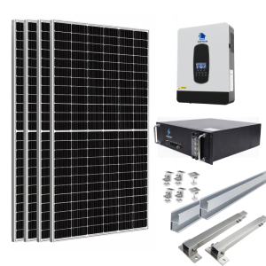
hogar
Esto quiero ahorrar
50% = 250kW h mes
Kit solar de 2,8 Kw potencia instalada con inversor hibrido de 3Kw ONGRID. 10 m2
Calcular proyecto
EFICIENCIA ENERGETICA + ENERGIA RENOVABLE +

Slide 26
HOGAR
CO NSUMO botón de cargar boleta en PDF
boleta en PDF
CUANTO CONSUMES MENSUAL kW hMes
500kW h mes
CUANTO CONSUMES MENSUAL $
CONTINUAR
CUANTO quiero ahorrar
EFICIENCIA ENERGETICA + ENERGIA RENOVABLE +

Slide 27
hogar
Esto quiero ahorrar
100% = 500kW h mes
Kit solar de 5,6 Kw potencia instalada con inversor hibrido de 5Kw ONGRID. Superficie requerida 19,8 m2 libre de sombras
Mide tu techo
EFICIENCIA ENERGETICA + ENERGIA RENOVABLE +

Slide 28
hogar
UBICACION
DONDE ESTARÁ TU PROYECTO (MAPS)
Esto quiero ahorrar
100% = 500kW h mes
EFICIENCIA ENERGETICA + ENERGIA RENOVABLE +

